Slide 1








KI, digitale politischen Bildung und globales Lernen
Modul 3 – KI-Governance, Ethik, Menschenrechte und Demokratie Lehreinheit 2
Modul 3 – KI-Governance, Ethik, Menschenrechte und Demokratie Lehreinheit 2 – KI, digitale politische Bildung und globales Lernen

Slide 2

Inhaltsverzeichnis
BBC-Quiz
Medienkonsum
Gruppendiskussion
Brainstorming
Ziele für nachhaltige Entwicklung (SDGs)
Rechercheaufgabe
Abschlussdiskussion

Slide 3
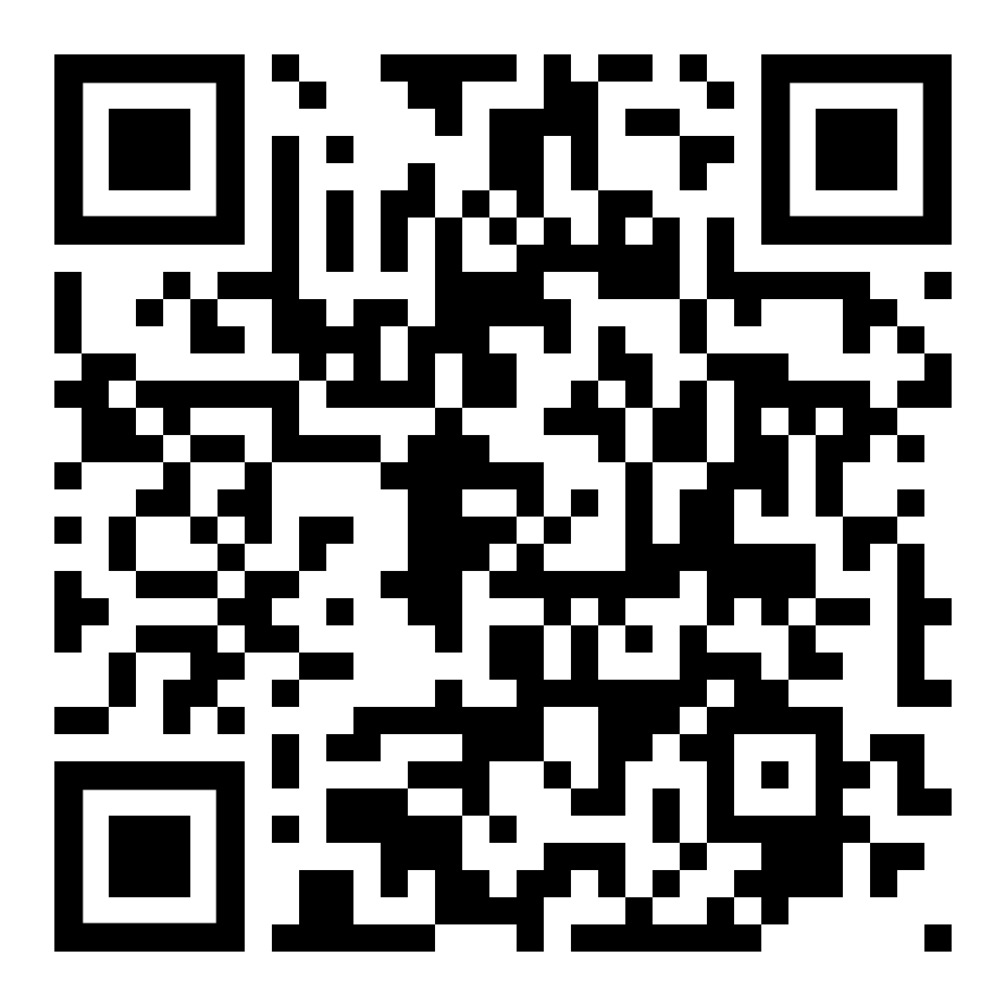

Vorgehen
(15 Min.):
Testen Sie Ihr Wissen und Ihre Fähigkeiten im Erkennen künstlich generierter Inhalte
Vergleichen Sie die Ergebnisse und besprechen Sie, was leicht und was schwer zu erkennen war
BBC-Quiz
Scannen Sie den QR-Code, um mit einer der BBC-Quizreihen „AI or Real“ (KI oder echt?) zu beginnen.

Slide 4
Medienkonsum (5 Min.)
Beantworten Sie die folgenden Fragen:
Über welche Medien informieren Sie sich über aktuelle Ereignisse und Politik? Und zur Unterhaltung? Haben Sie in diesen Medien schon einmal Inhalte entdeckt, die mit KI generiert wurden?
Inwiefern beeinflusst Ihr Medienkonsum die Art und Weise, wie Sie sich eine politische Meinung bilden?

Slide 5
Gruppendiskussion (25 Min.)
Bilden Sie 3–4 Gruppen. Jede Gruppe erhält ein Zitat, das sie besprechen und anschließend den anderen Gruppen vorstellen soll.
Erörtern Sie, wie KI das politische Urteilsvermögen und die Entscheidungsfindung beeinflusst und warum KI für einen interdisziplinären Ansatz in der Erziehung zur digitalen Bürgerschaft von Bedeutung ist

Slide 6
Brainstorming
Vorgehen
(15 Min.):
Inwiefern steht Ihr Fachgebiet mit KI, digitaler Kompetenz oder politischem Bewusstsein in Zusammenhang?
Wie kann KI die Entscheidungs-findung in Ihrem Fachgebiet beeinflussen?
Welche Rolle spielt kritisches Denken bei der verantwortungs-bewussten Nutzung von KI?
Sammeln Sie Ideen, wie die einzelnen Schulfächer zur Förderung des digitalen und politischen Bewusstseins im Bereich KI beitragen können

Slide 7
Ziele für nachhaltige Entwicklung (SDGs)

Slide 8
Ziele für nachhaltige Entwicklung (SDGs)
Eine Reihe von 17 globalen Zielen, die 2015 von den Vereinten Nationen im Rahmen der Agenda 2030 festgelegt wurden
Diese Ziele zielen darauf ab, globale Herausforderungen im Hinblick auf die Verwirklichung von Frieden und Gerechtigkeit anzugehen, wie beispielsweise Armut, Ungleichheit, Klimawandel und Umweltzerstörung
Die SDGs dienen als Blaupause für eine bessere Zukunft und regen Regierungen, Unternehmen sowie Einzelpersonen dazu an, Maßnahmen für eine nachhaltigere und gerechtere Welt zu ergreifen

Slide 9

Bildquelle: https://www.un.org/sustainabledevelopment
Der Inhalt dieser Veröffentlichung wurde nicht von den Vereinten Nationen genehmigt und spiegelt nicht die Ansichten der Vereinten Nationen oder ihrer Vertreter oder der Mitgliedstaaten wider.

Slide 10

Aufgabe:
Überlegen Sie in einem Brainstorming, welche SDGs in besonderem Maße mit KI in Zusammenhang stehen könnten
Bildquelle: https://www.un.org/sustainabledevelopment
Der Inhalt dieser Veröffentlichung wurde nicht von den Vereinten Nationen genehmigt und spiegelt nicht die Ansichten der Vereinten Nationen oder ihrer Vertreter oder der Mitgliedstaaten wider.

Slide 11
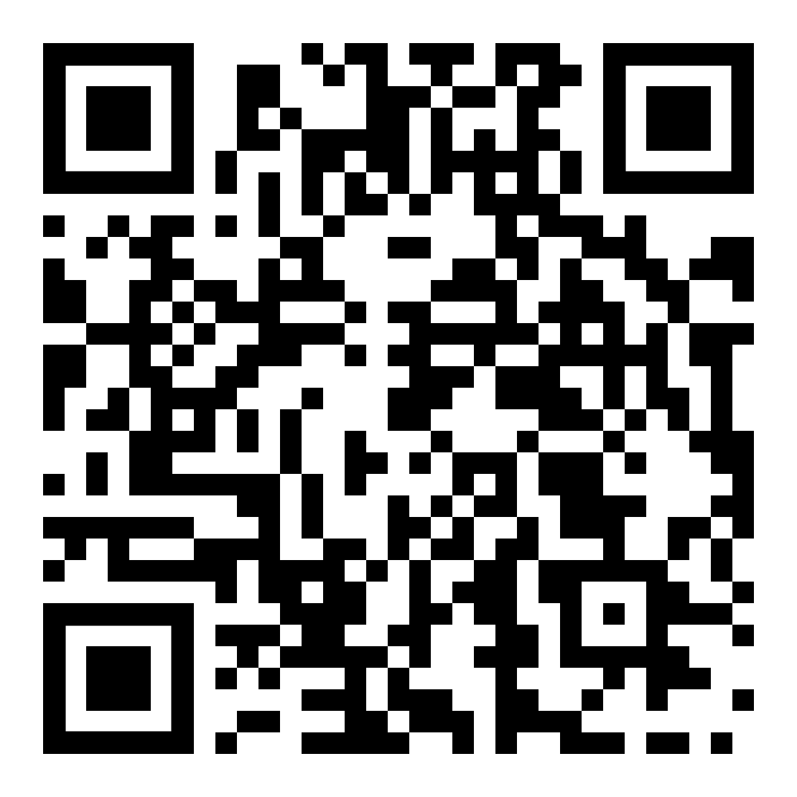

Rechercheaufgabe (15 Min.)
Auf Basis der Ergebnisse des Brainstormings werden die Teilnehmenden verschiedenen SDGs zugeordnet.
Nutzen Sie den SDG-AI-Explorer, um zu dem jeweiligen SDG verschiedene Veröffentlichungen (wissenschaftliche Artikel, Nachrichten- und Zeitschriftenartikel, kurze Videos usw.) auf Deutsch und Englisch zu recherchieren.
Finden Sie heraus, wie KI das Erreichen des jeweiligen Ziels begünstigt oder behindert.
Danach: Jede Gruppe präsentiert ihre Ergebnisse und erläutert die Auswirkungen von KI auf das jeweilige Ziel (15 Min.).

Slide 12
Abschlussdiskussion (15 Min.)
Starten Sie eine Gruppendiskussion darüber, wie KI die globalen Bemühungen um Nachhaltigkeit, Demokratie und Gleichberechtigung beeinflusst.
Impulsfragen:
Wie wirkt sich KI auf die Weltpolitik aus?
Kommt es dadurch zu bekannten oder neuen globalen politischen Dynamiken?
Welche Rolle spielt die Zivilgesellschaft in dieser Debatte?

Slide 13


Vielen Dank für Ihr Interesse und Ihre Aufmerksamkeit.
Von der Europäischen Union finanziert. Die geäußerten Ansichten und Meinungen entsprechen jedoch ausschließlich denen des Autors bzw. der Autoren und spiegeln nicht zwingend die der Europäischen Union oder der Europäischen Exekutivagentur für Bildung und Kultur (EACEA) wider. Weder die Europäische Union noch die EACEA können dafür verantwortlich gemacht werden.
Projekt-Nr.: KA220-VET-000165375
Copyright © 2026 liegt beim Konsortium des Projekts „AI.D – Künstliche Intelligenz und die Gestaltung der Demokratie”
Dieses Werk ist lizenziert unter CC BY-SA 4.0

